Slide 1
Desarrollo Fullstack

Slide 2
Les damos la bienvenida
Vamos a comenzar a grabar la clase

Slide 3

BOOTSTRAP
Nuestra web está hecha, solo falta armarla.

Slide 4
Veamos otras propiedades de Bootstrap.

Slide 5
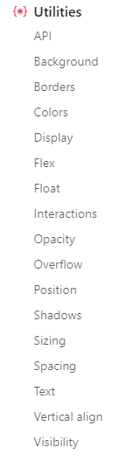
Clases de Bootstrap
Como la mayoría de los frameworks, Bootstrap tiene a disposición un set de clases ya creadas listas para aplicar estilos específicos.
Estas las encontramos en utilites de la documentación oficial.

Slide 6
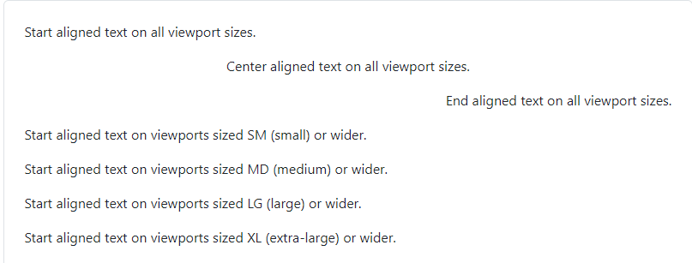
Text
Nos permiten manejar distintos estilos de nuestros textos como alignment, overflow, transform, size, entre otros.
Alignment
Define la alineación en el eje horizontal de nuestro texto.
.text-start | .text-center | .text-end
También acepta breakpoints:
.text-sm-start | .text-lg-center

Slide 7
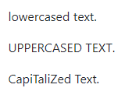


Text
Overflow/Wrapping
Define si nuestro texto debe desbordarse o cortarse en una nueva línea.
.text-wrap | .text-nowrap
Transform
Ayuda a transformar nuestro texto.
.text-lowercase | .text-uppercase | .text-capitalize

Slide 8
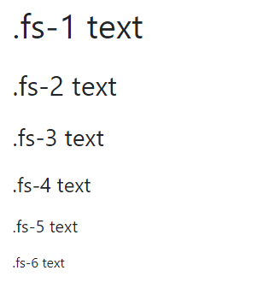
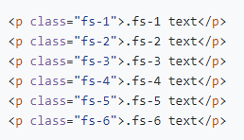
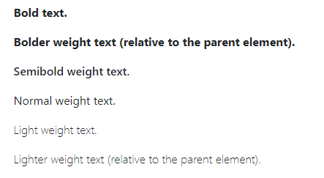
Text
Font Size
Nos permite manejar el tamaño del texto .fs-*
Font Weight
Define el peso de la tipografía.
.fw-bold | .fw-bolder | .fw-semibold | .fw-normal | .fw-light | .fw-lighter

Slide 9
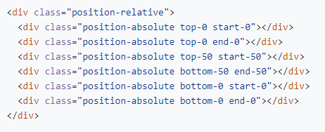
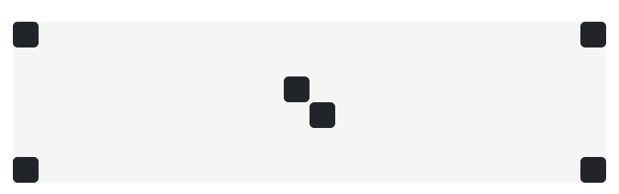
Positions
Sirve para el manejo de las posiciones de nuestros elementos.
.position-static | .position-relative | .position-absolute | .position-fixed | .position-sticky
A su vez contamos con las propiedades para las distancias desde los lados:
.top-0 | .right-50 | .bottom-0 | .left-100 donde 0, 50 y 100 son porcentajes.

Slide 10
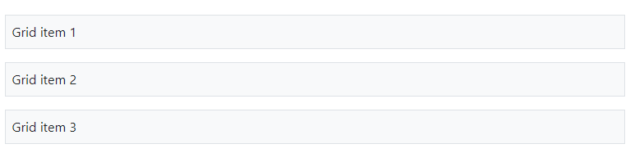
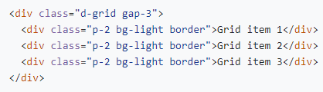
Spacings
Estas clases nos permiten aplicar márgenes y rellenos.
.{property}{sides}-{size}, por ejemplo:
.mt-1 (margin-top: 1.25rem)
.px-2 (padding eje x : 1.5rem)
.m-5 (margin: 3rem)
También podemos definir los gaps de grid: .gap-*

Slide 11
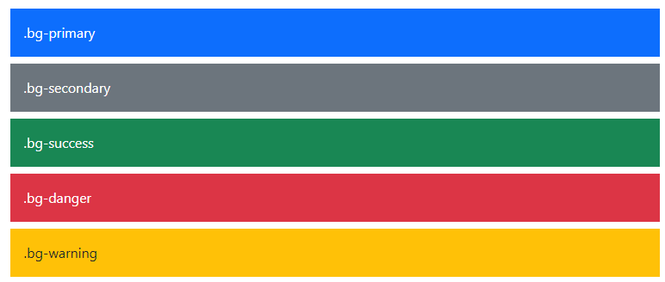
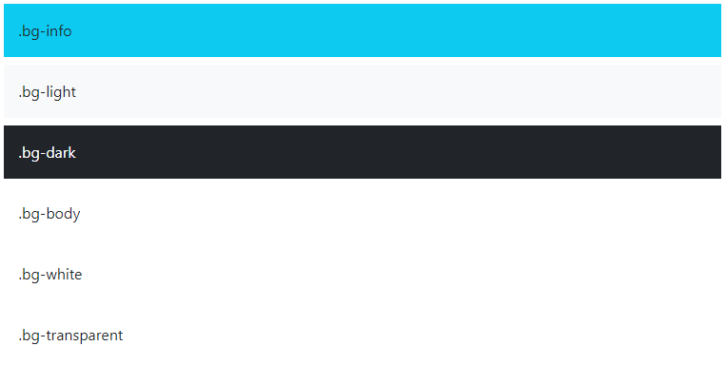
Background Colors
Bootstrap trae una limitada lista de colores disponibles para utilizar como colores de fondo. En caso que necesitemos colores más específicos, toca agregarlos desde CSS.

Slide 12
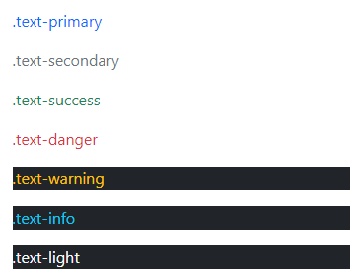
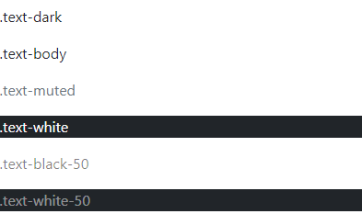
Text Colors
Lo mismo sucede con los colores de texto donde vemos que si bien se amplían un poco las opciones de grises, los demás son iguales a background.

Slide 13
Para conocer más clases de Bootstrap y sus presets para tablas, listas e imágenes te invitamos a visitar la documentación oficial.
https://getbootstrap.com/docs/5.2/content/tables/

Slide 14
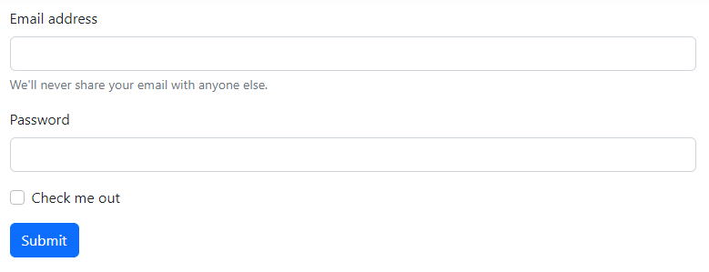
Formularios
Boostrap tiene estilos propios para cada elemento de un formulario HTML y nos brinda ejemplos sobre los cuales basar nuestros diseños.

Slide 15
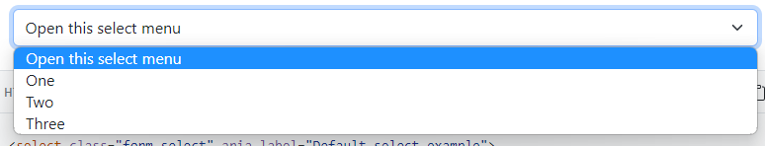
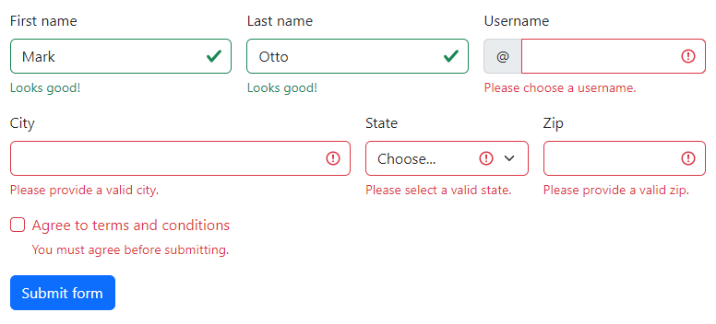
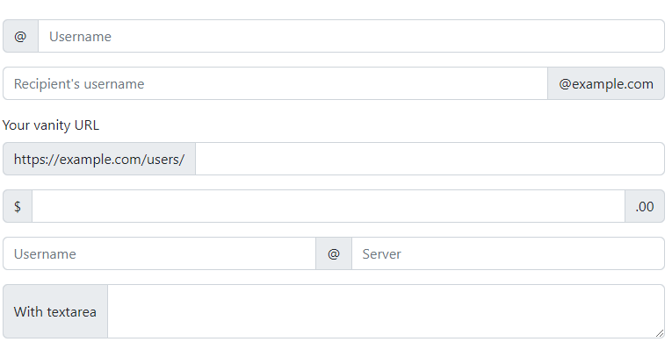
Formularios
Por ejemplo inputs de rango, desplegables, inputs con formatos de dinero, email o incluso validación de datos.

Slide 16
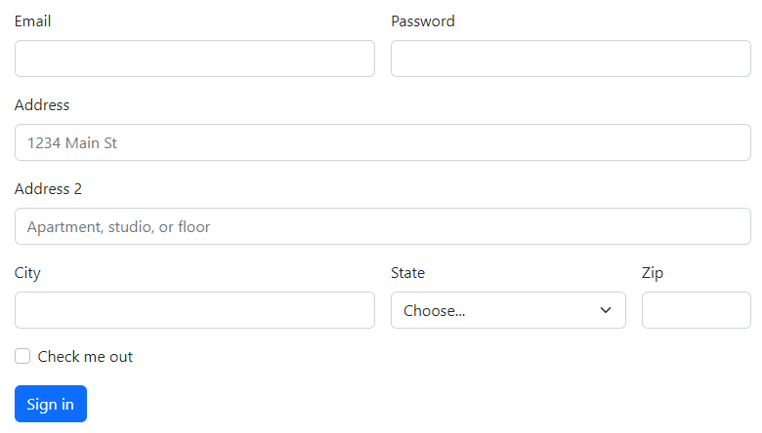
Formularios
En el siguiente ejemplo podemos ver como queda un formulario completo hecho con Bootstrap.
Para poder tener uno igual en nuestro sitio, solo basta con copiar el código que nos da el Framework y pegarlo en nuestro proyecto.
Veámoslo desde el sitio oficial:
https://getbootstrap.com/docs/5.2/forms/layout/

Slide 17
Components
Una de las grandes ventajas de este framework es que pone a disposición una lista de más de 20 componentes prediseñados con comportamientos propios como modales interactivos, tooltips, menús de navegación, botones desplegables, entre otros.
Vamos a conocerlos...

Slide 18
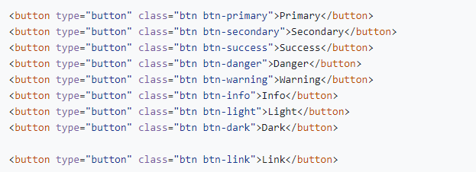

Buttons
Con una simple línea HTML obtenemos botones de formulario muy estéticos y en distintos colores para cada ocasión:

Slide 19
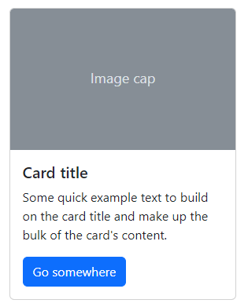
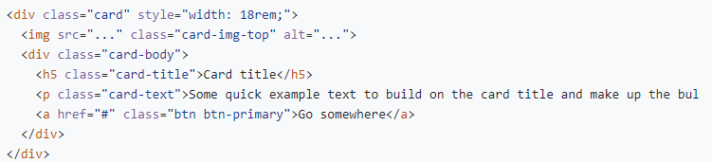
Cards
Un set de tarjetas prediseñadas multiuso. Son útiles para productos, entradas de blog, mensajes y mucho más.
Para usarlas, simplemente buscamos la que se ajuste a nuestra necesidad, copiamos el código HTML suministrado por Bootstrap y lo pegamos en nuestro proyecto.

Slide 20
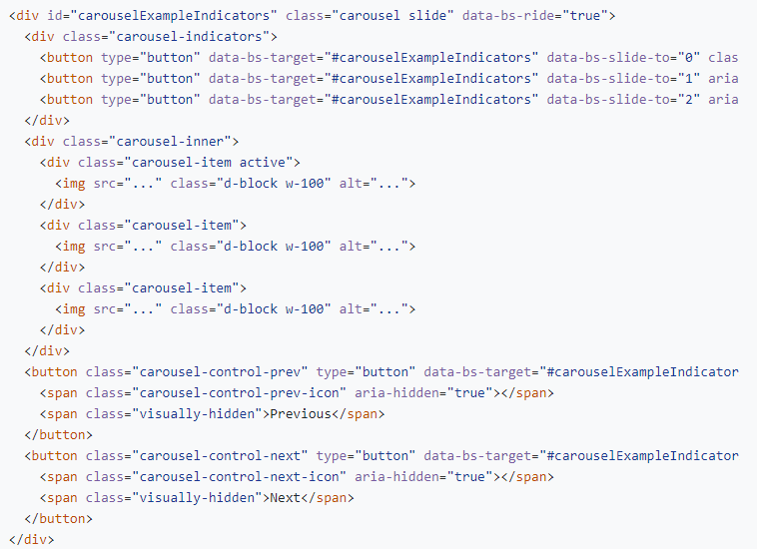
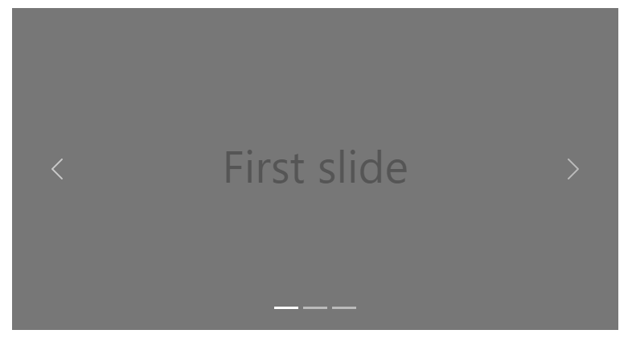
Carousel
Uno de los componentes más utilizados de Bootstrap.
Simplemente copiamos el código y tenemos a disposición un carousel de imágenes para nuestro proyecto, además cuenta con diferentes variantes para cada caso.

Slide 21
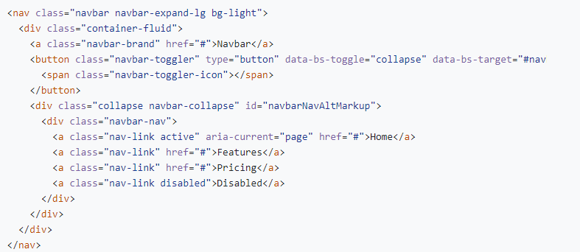


Navbar
Este componente es ideal para tener una barra de navegación responsive.
La ventaja es que para tamaños de pantalla pequeños trae integrado un menú hamburguesa que esconde nuestros enlaces y los despliega al hacer click en el ícono.

Slide 22
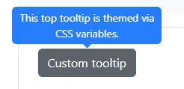
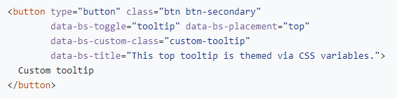
Tooltips
Nos permite tener mensajes que se despliegan al pasar por encima de un elemento en particular para dar más información.

Slide 23
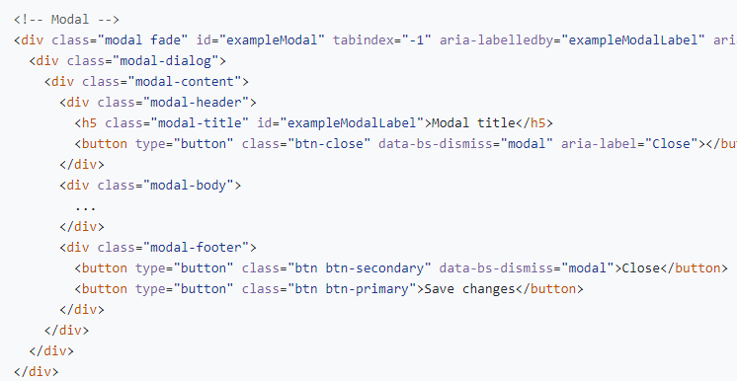
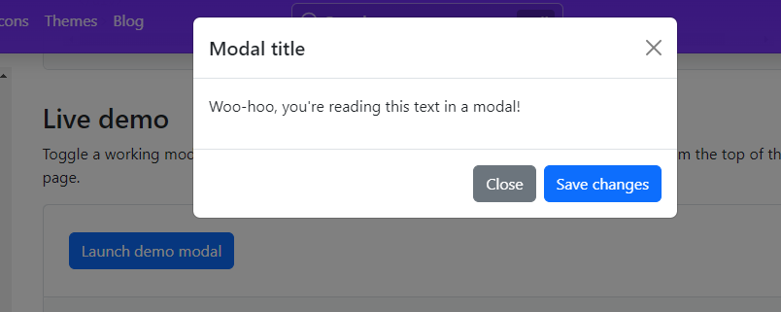
Modals
Este componente consiste en un cuadro de diálogo o mensaje, personalizado que se despliega mediante una acción concreta y opaca el fondo de la página.

Slide 24
No te olvides de dar el presente

Slide 25
Recordá:
Revisar la Cartelera de Novedades.
Hacer tus consultas en el Foro.
Todo en el Aula Virtual.

Slide 26
Gracias

